Slide 1


صباح الخير، تفاءل وابتسم أنت رائع بكل حالاتك، بعون الله سيكون يومك أجمل من توقعاتك، لا تسمح لأحد أن يعكر مزاجك، لا تلتفت لكل ما يقتل طموحك، لعل ما تراه أصغر أعمالك يكون هو سبب نجاحك

Slide 2
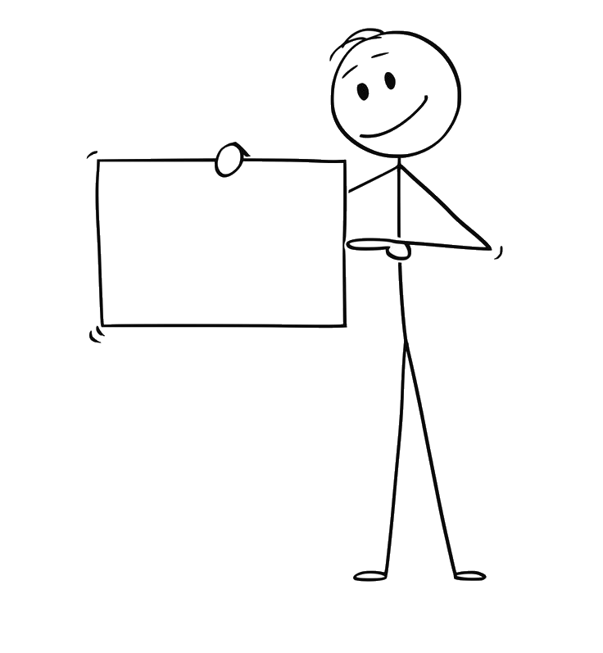
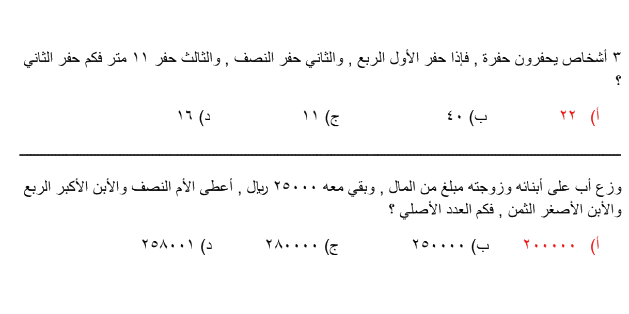

قدرات

Slide 3
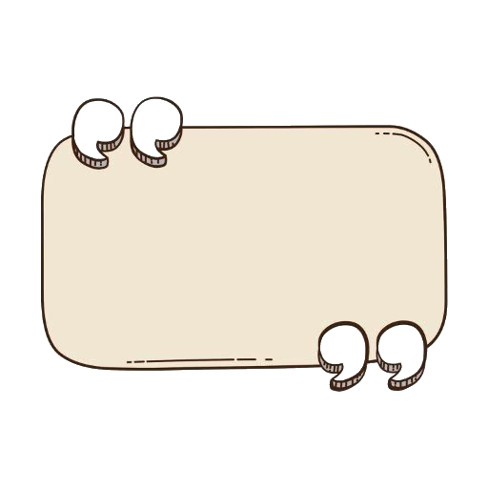
عنوان الدرس
العمليات على العبارات الجذرية

Slide 4
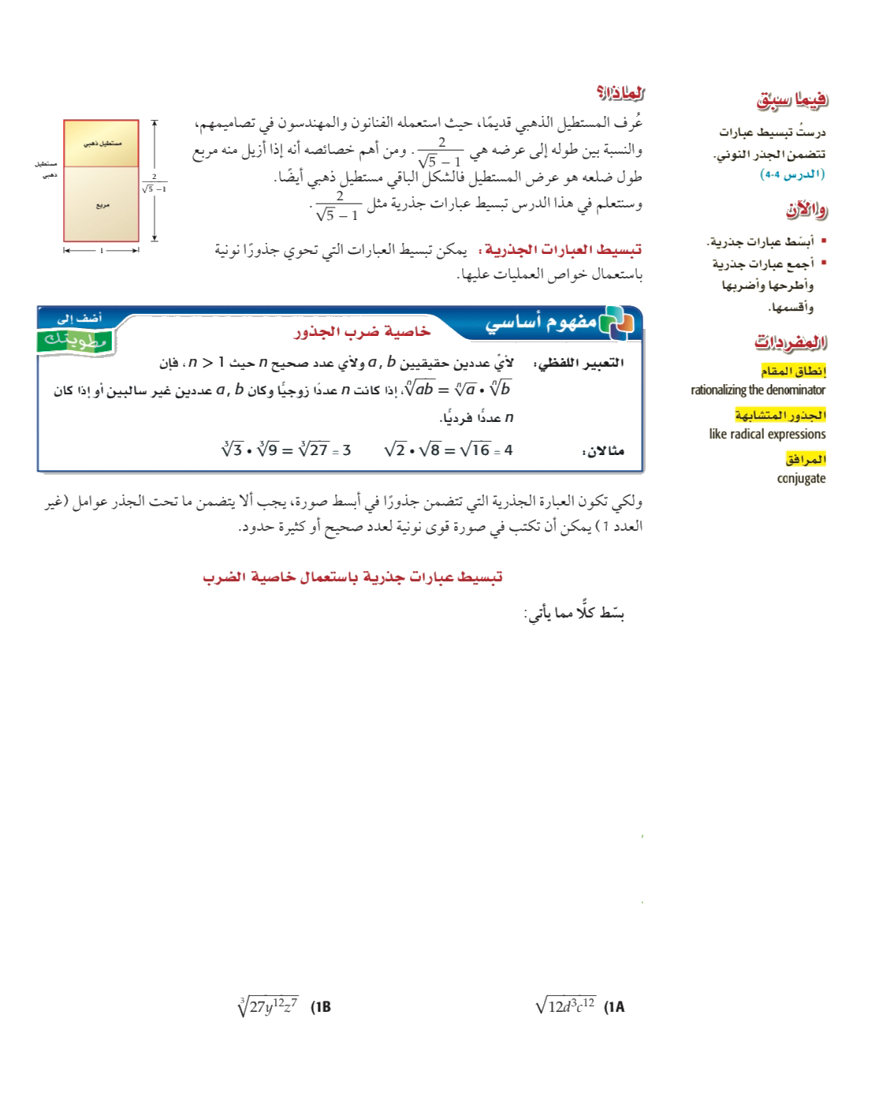

أهداف
الدرس

Slide 5
مفردات
الدرس

Slide 7


Slide 8

تحقق من فهمك

Slide 9
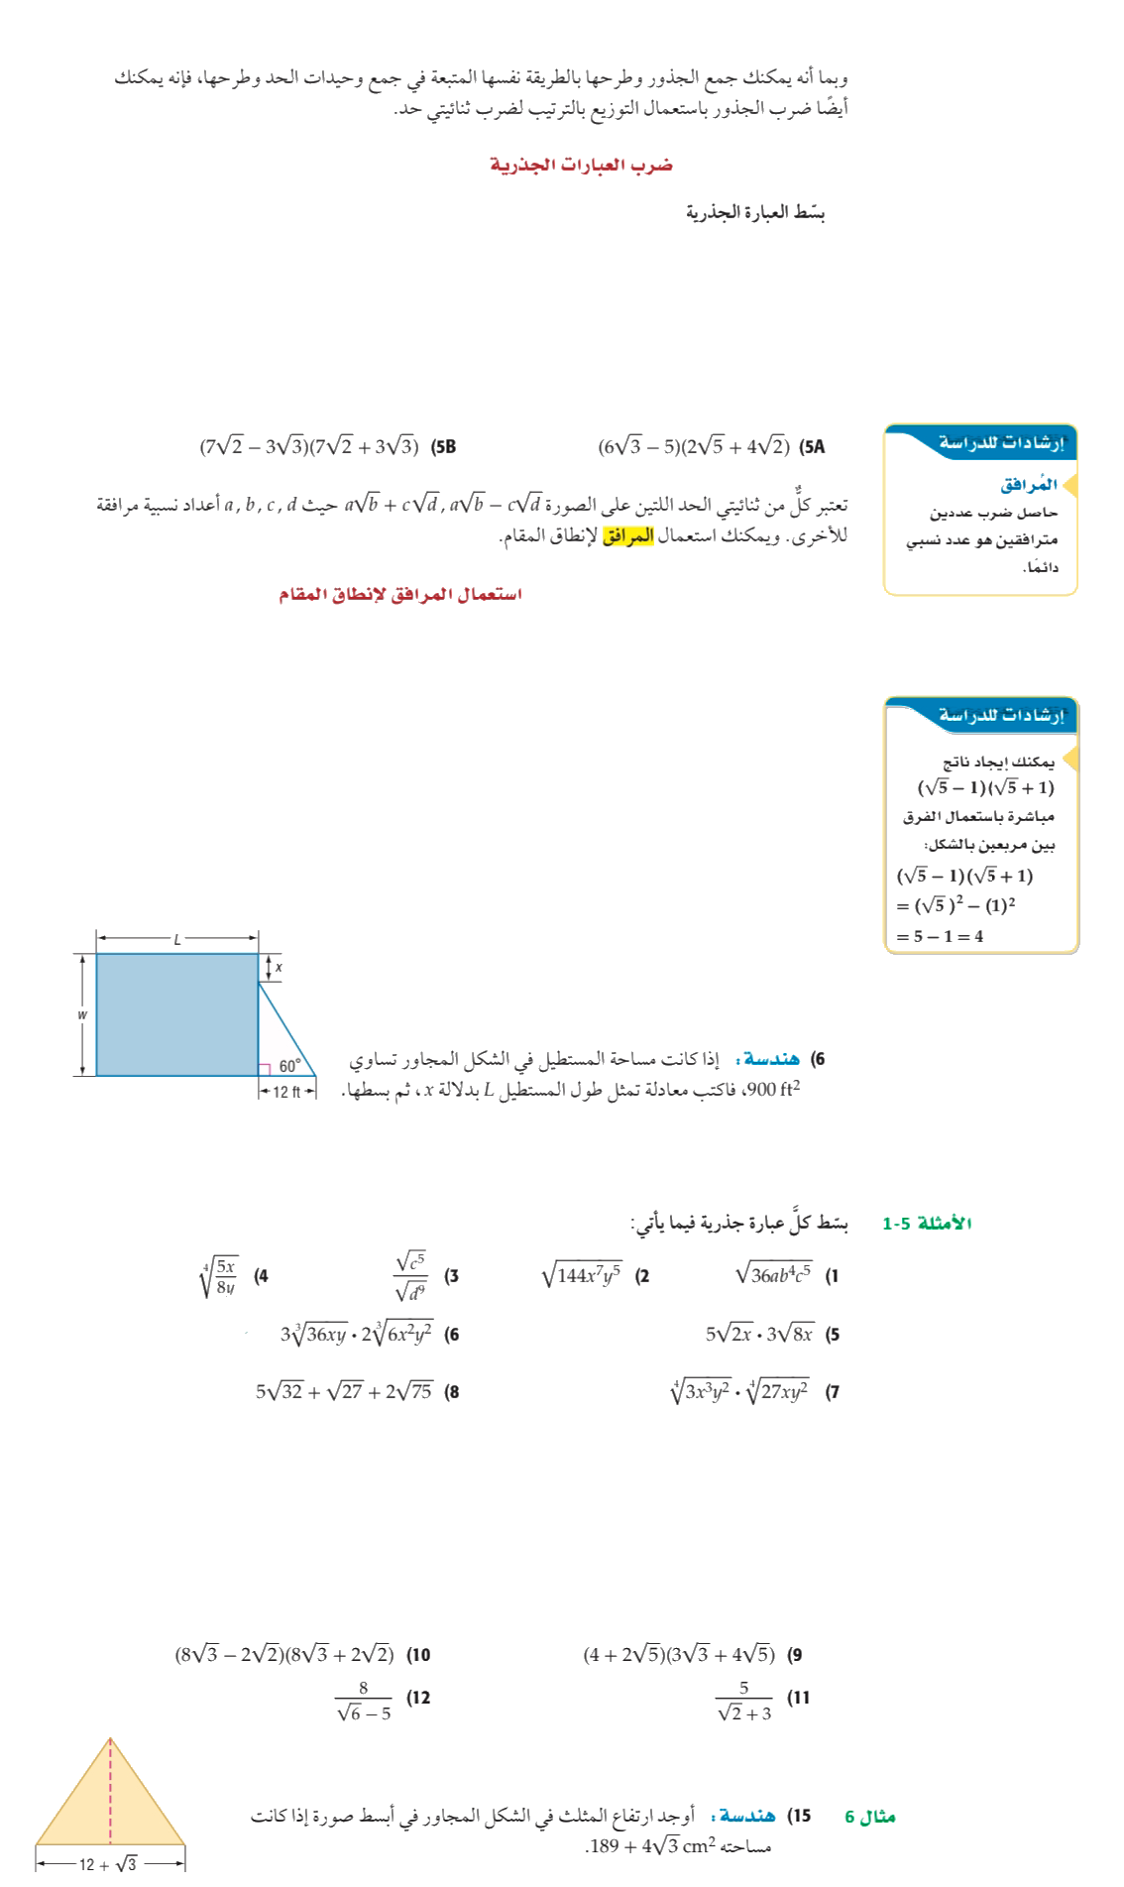
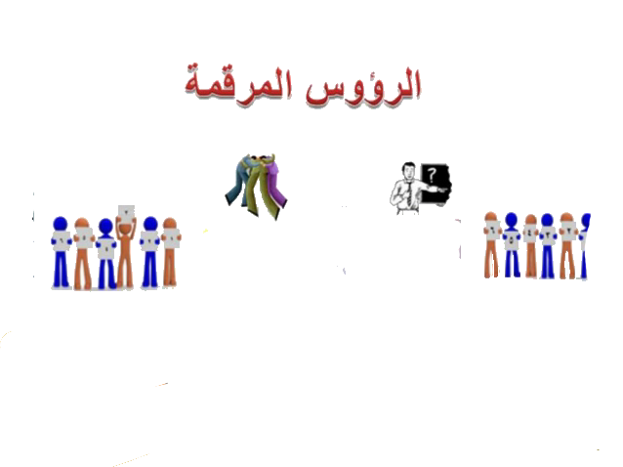

تأكد

Slide 10
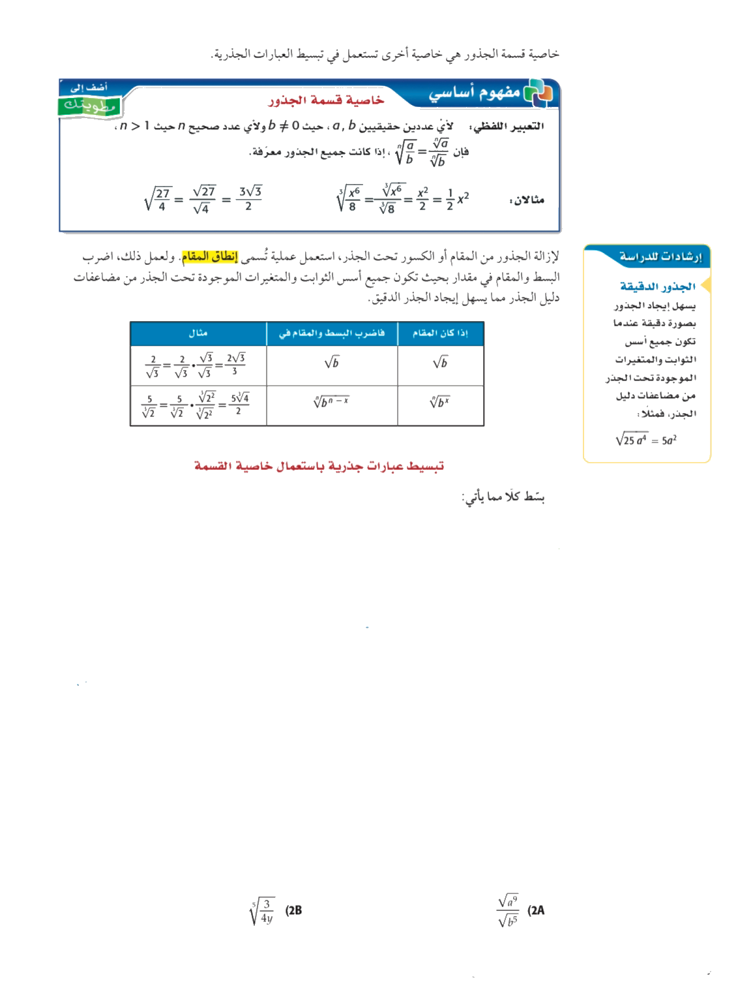

Slide 11
تحقق من فهمك

Slide 12
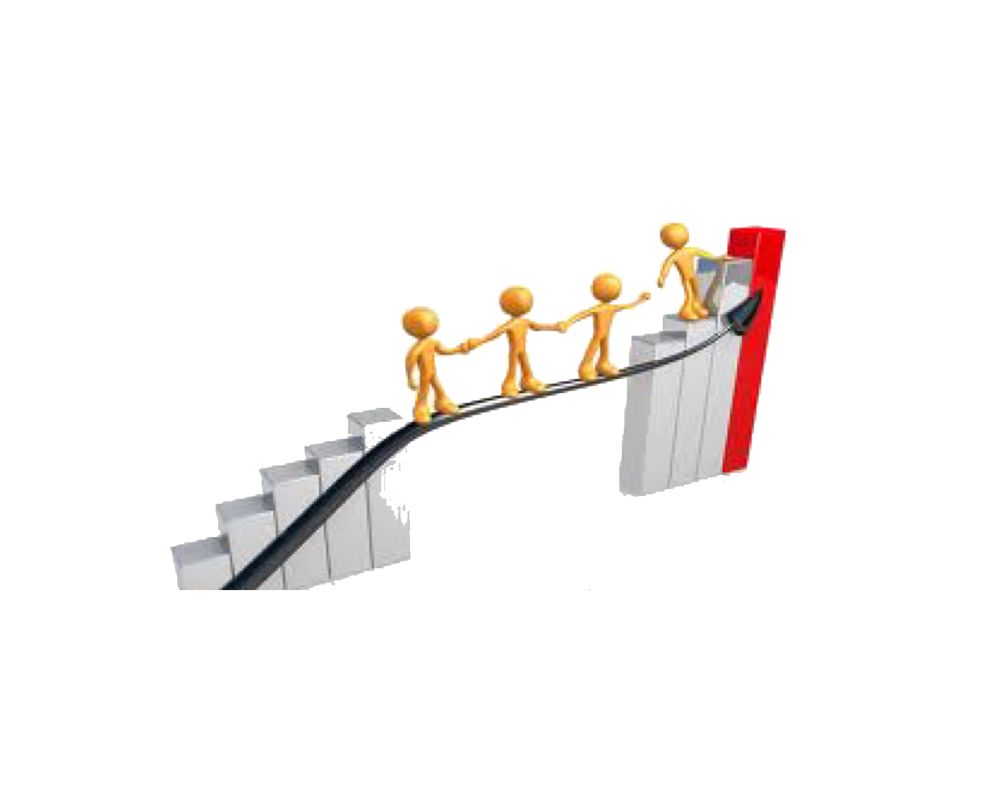
تأكد

Slide 13
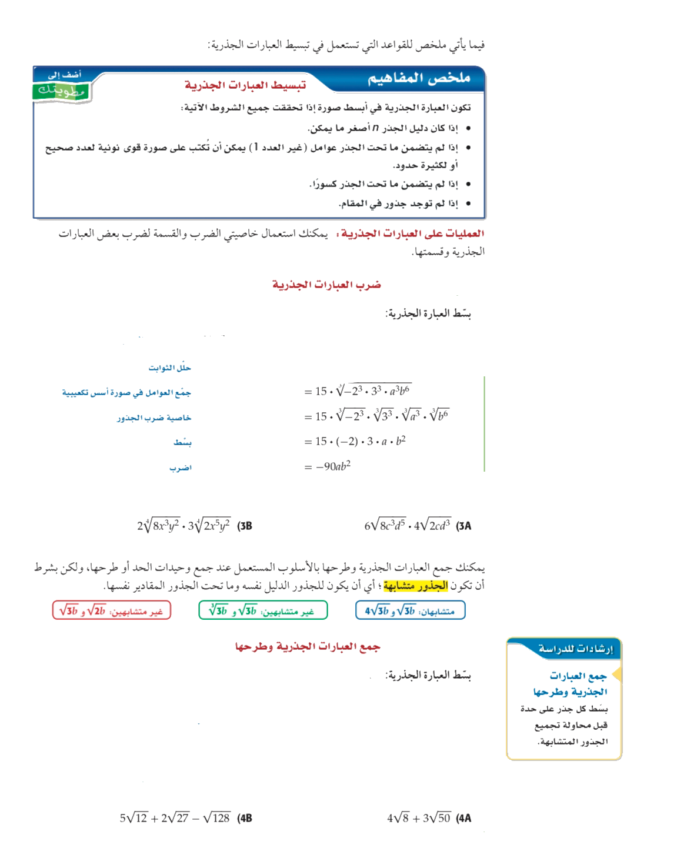

Slide 14
تحقق من فهمك

Slide 15

تأكد

Slide 16
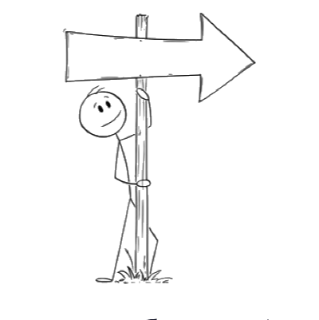

Slide 17
تحقق من فهمك

Slide 18

تأكد

Slide 19
تحقق من فهمك

Slide 20
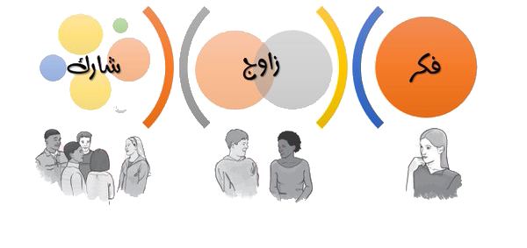
تأكد

Slide 21
اضاءه

Slide 22
تحقق من فهمك

Slide 23
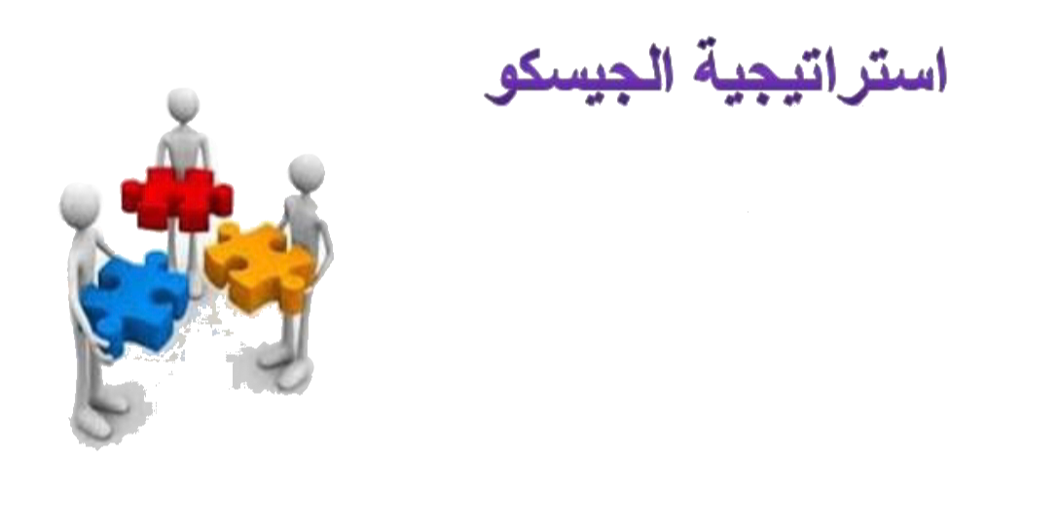
تأكد

Slide 24
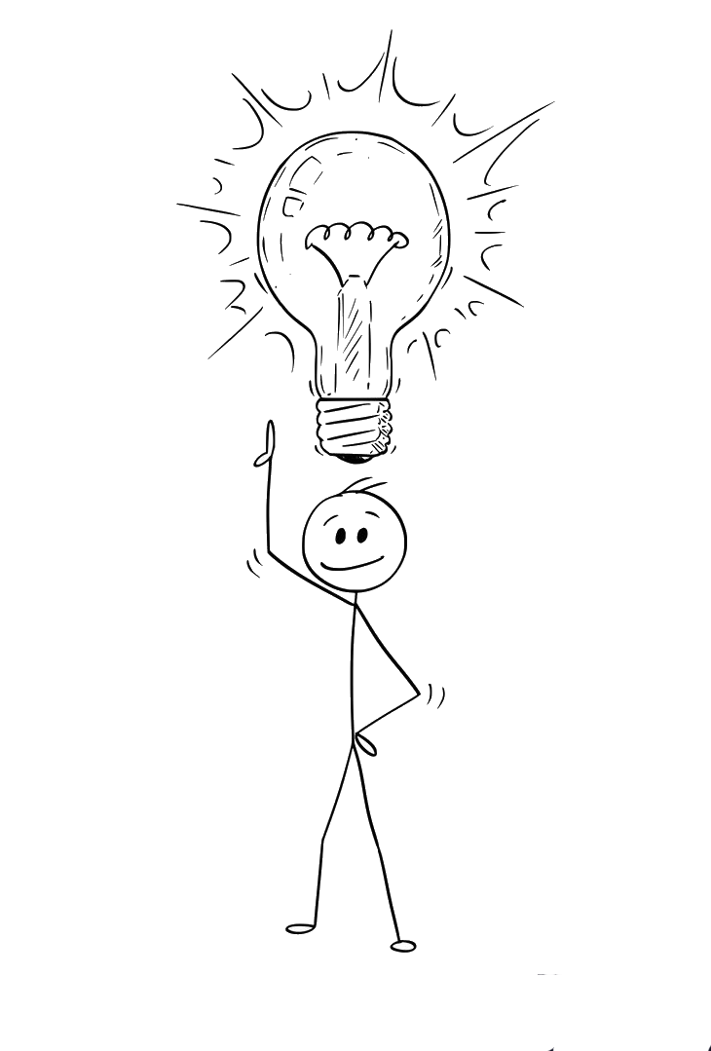
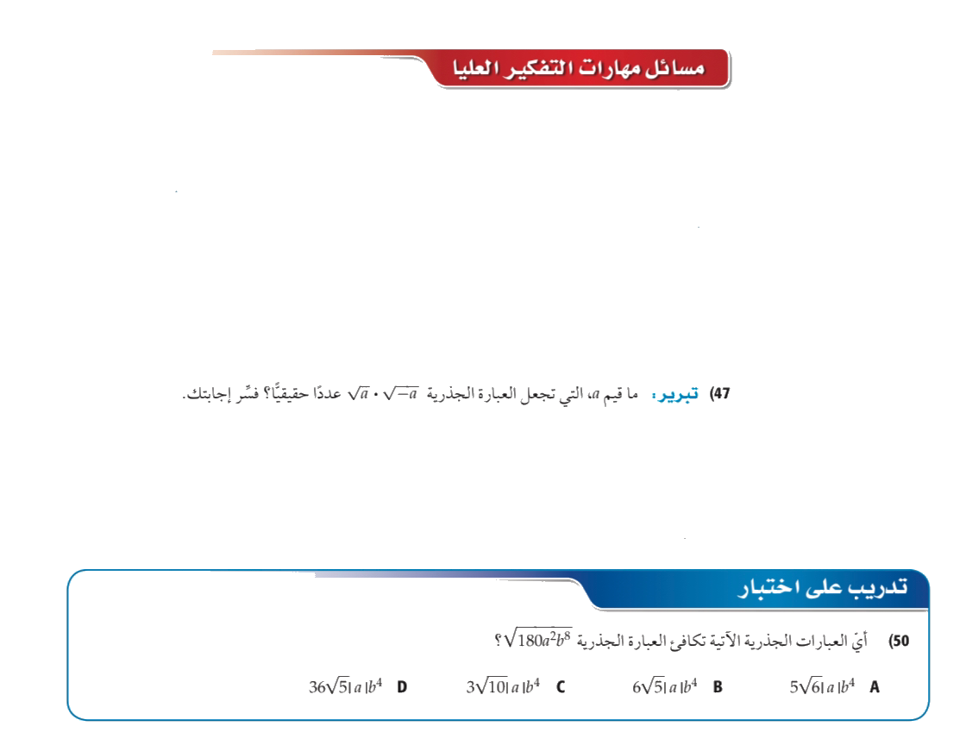
مهارات التفكير
العليا

Slide 25
تحصيلي

